Slide 1
Hálózat tervezési vizsgaremek 3. csoport

Slide 2
Munkafelosztás:
Hegyi Ádám Erik készítette az egész vizsgaremek dokumentációját és a Linux szerver
Görgényi Márk József vállalatunk hálózati infrastruktúráját tervezte és valósította meg, beleértve a stabil, biztonságos belső hálózatot, az internetkapcsolatot és a VPN-en keresztüli távoli elérést. És a Windows szervert

Slide 3
Hálózat Tervezése és Kiépítése
A célunk egy megbízható, biztonságos és skálázható vállalat kiépítése volt, amely három telephelyet köt össze.
A hálózat VLAN-okat használ a hatékony adatkezeléshez, dinamikus útválasztást az optimális forgalomirányításhoz, valamint VPN-t a biztonságos távoli kapcsolatokhoz.
A hálózati topológia megtervezéséhez Cisco Packet Tracer segítségével modelleztük a kapcsolatok működését. A hálózat három telephelyet foglal magában:

Slide 4
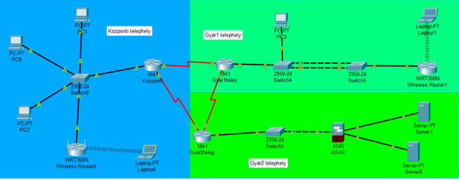
Hálózati topológiánk

Slide 5
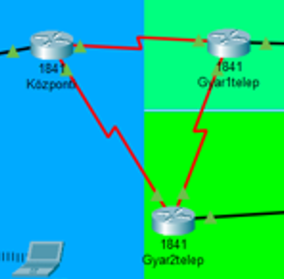
Központi:
Többszintű VLAN-kialakítás:
VLAN 15: Adminisztráció
VLAN 25: IT
VLAN 35: Vendéghálózat
Redundáns forgalomirányítók és kapcsolók (HSRP/VRRP használata).
WLAN hozzáférési pontok
Gyár1 telephely:
Gyártási folyamatok VLAN.
VPN kapcsolat a központi irodához.
Helyi DHCP és DNS szolgáltatás redundanciával.
Gyár2 telephely:
Értékesítési VLAN.
WLAN hozzáférési pontok.
Dinamikus címfordítás (NAT/PAT).

Slide 6
Wlan hozzáférési pontok
Gyár1-es telephely
Központi telephely

Slide 7
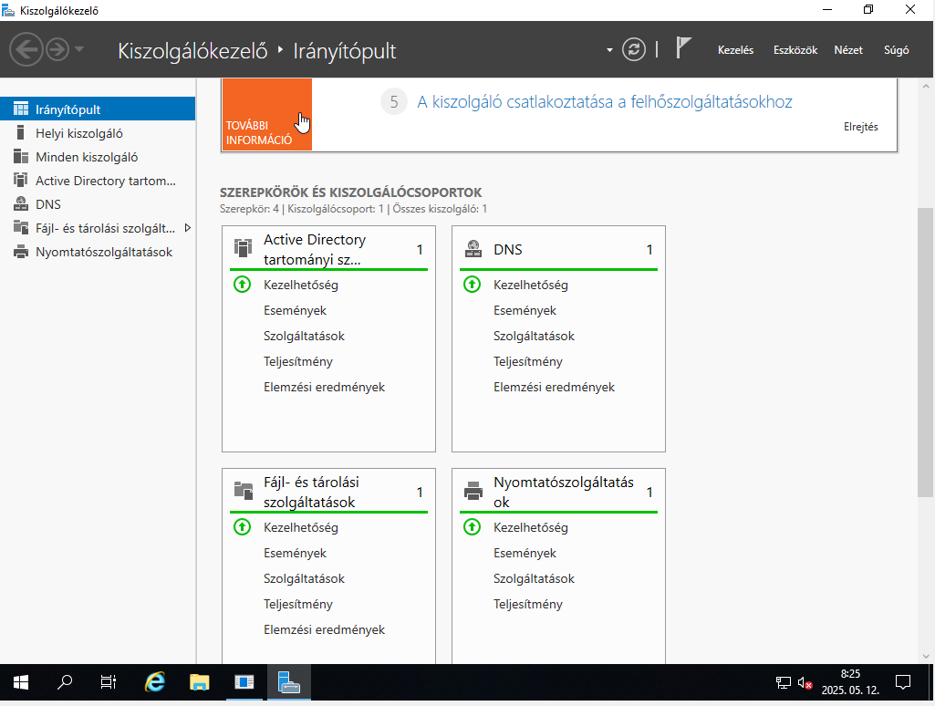

Slide 8
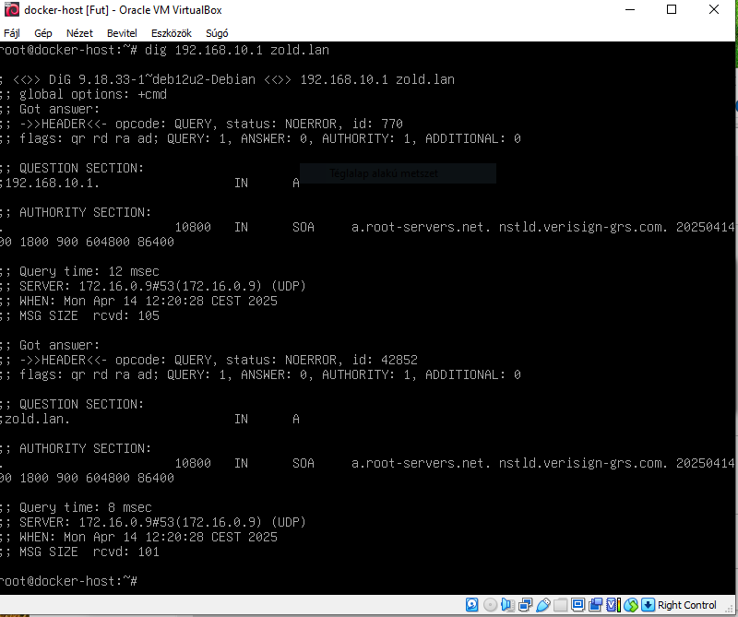

Slide 9
We thoroughly tested the network. We verified the connections between devices using ping and traceroute tests. Security tests were conducted to check the functionality of ACLs, VLANs, and VPNs. At the end of the project, detailed documentation was created covering the configurations and best practices.

Slide 10
Roles and Responsibilities
Documentation, detailed description of the network topology, device specifications, recording project progress.
Configuration of network devices, setting up VLANs, ensuring Internet and VPN functionality, firewall configuration, simulation and debugging using Cisco Packet Tracer.
Collaboration: Continuous communication, joint planning and troubleshooting, mutual support in each other's tasks.

Slide 11
Technical Highlights
VLANs: Logical segmentation and efficient data management.
Routing: Dynamic routing for smooth data flow.
Security: Implementation of firewalls, ACLs, VPNs, and an intrusion detection system (IDS).
Redundancy: Backup devices and failover protocols to ensure continuous operation.
A reliable, secure, and easily scalable network that supports current business operations and allows for future expansion.

Slide 12
Thank you for attention!
Created:
Görgényi Márk József
Hegyi Ádám Erik

